Slide 1


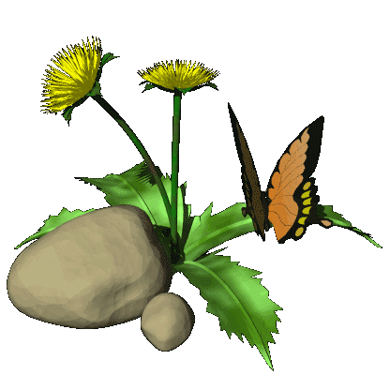

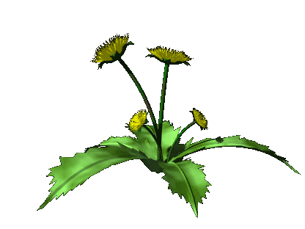

ỦY BAN NHÂN DÂN QUẬN HỒNG BÀNG
TRƯỜNG TIỂU HỌC AN HỒNG
Âm nhạc lớp 2
Tiết 3: thường thức âm nhạc: Đàn bầu Việt Nam
Giáo viên: Vũ Thị Huyền Trang
Lớp: 2A4

Slide 2
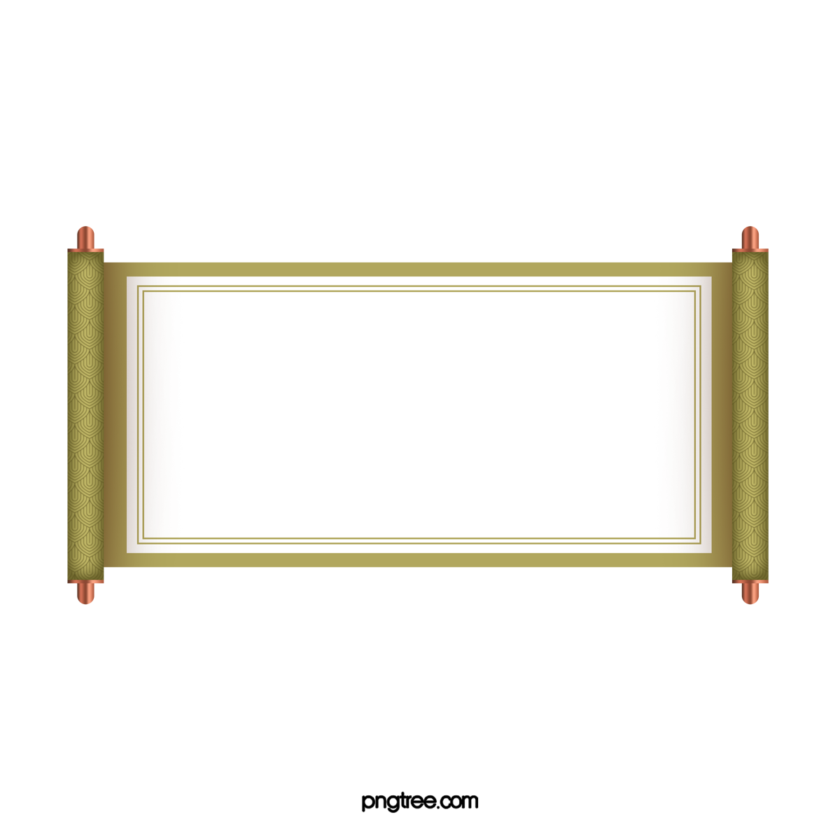
TRÒ CHƠI

Slide 3

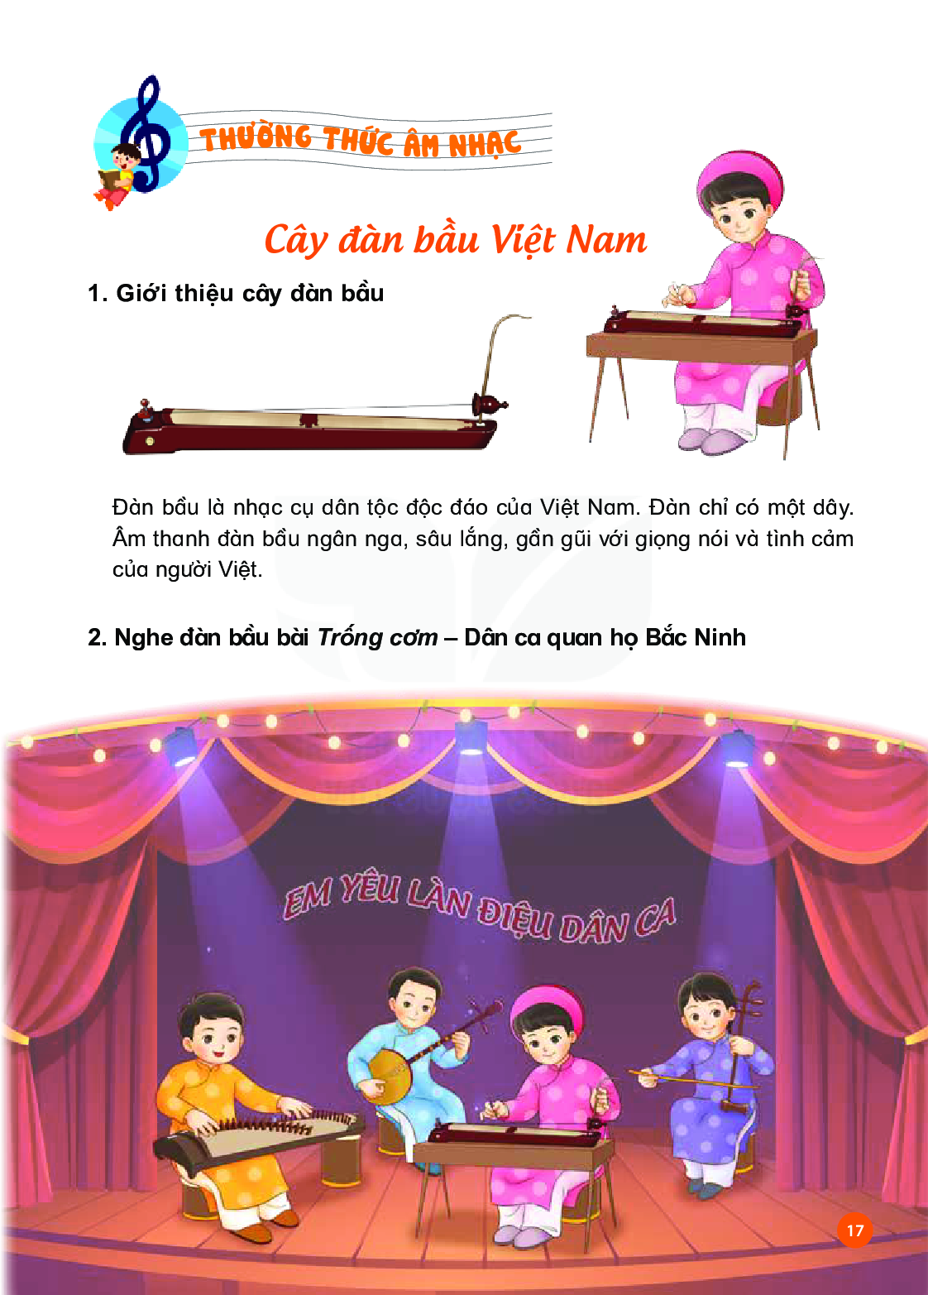
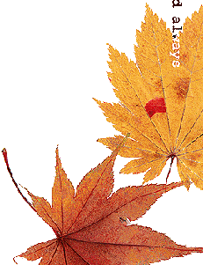

GHÉP TRANH
ĐÀN BẦU

Slide 4

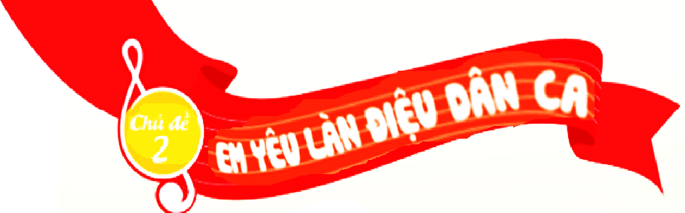

ĐÀN BẦU VIỆT NAM

Slide 5
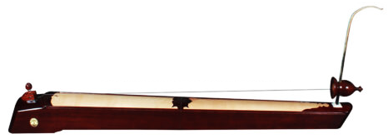
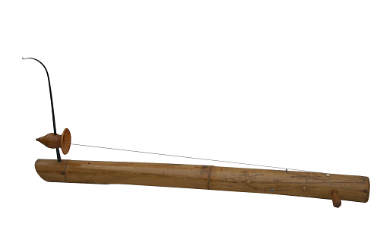
ĐÀN BẦU VIỆT NAM
Đàn bầu hay còn gọi là Độc huyền cầm. Đàn có 1 dây của người Việt. Dựa vào cấu tạo của hộp cộng hưởng, đàn bầu chia làm hai loại là đàn thân tre và đàn hộp gỗ.

Slide 6
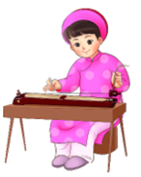
ĐÀN BẦU VIỆT NAM
Âm thanh phát ra nhờ sử dụng que hay miếng gảy vào dây. Âm thanh ngân nga, sâu lắng, gần gũi với giọng nói và tình cảm của người Việt. Đàn bầu được dùng phổ biến ở các dàn nhạc cổ truyền dân tộc Việt Nam.

Slide 7

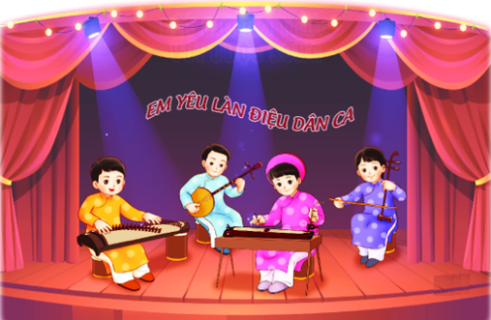
NGHE ĐÀN BẦU BÀI “TRỐNG CƠM”
Dân ca Quan họ Bắc Ninh

Slide 8
NGHE ĐÀN BẦU BÀI “TRỐNG CƠM”
Dân ca Quan họ Bắc Ninh
NGHE NHẠC KẾT HỢP
VẬN ĐỘNG CƠ THỂ

Slide 9
NGHE ĐÀN BẦU BÀI “TRỐNG CƠM”
Dân ca Quan họ Bắc Ninh

Slide 10

NGHE VÀ GÕ ĐỆM
THEO NHỊP ĐIỆU “MÚA SẠP”
Nhạc: Mai Sao

Slide 11
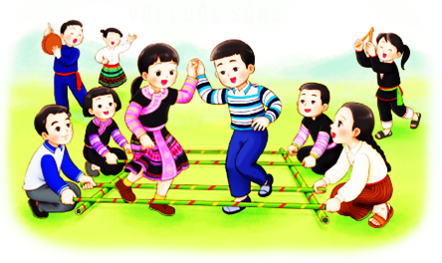
MÚA SẠP
Nhạc: Mai Sao

Slide 12
Tiết 3
ĐÀN BẦU VIỆT NAM

